Slide 1












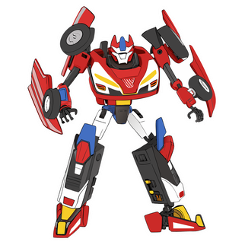


отинженер
дизайнериц
волонтёрин
пакассир
швейцарис
падиктор
офицерий
мустоляр
шофёров

